Slide 1
Bioekonomika a podpora venkovských regionů
doc. Ing. Eva Cudlínová, CSc.
Ekonomická Fakulta Jihočeské Univerzity v Českých Budějovicích

Slide 2
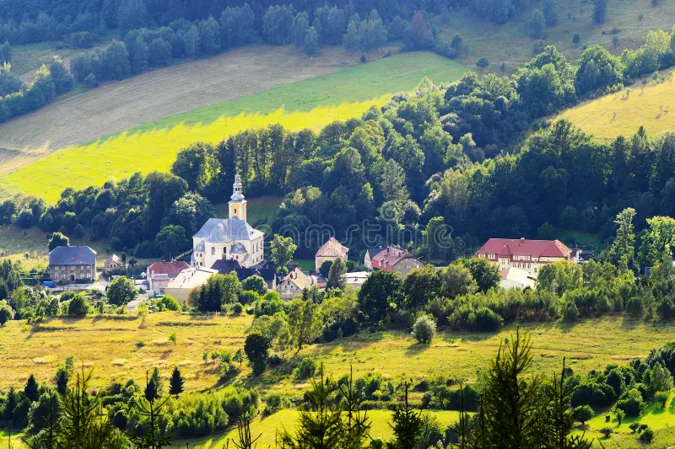
Bioekonomika- biomasa- venkov
Bioekonomika může přispět k diverzifikaci venkovských ekonomik nad rámec produkce potravin . Revitalizace venkova, tvorba pracovních míst a diverzifikace příjmů farmářů.

Slide 3
Bioekonomika- biomasa- venkov
Venkovské oblasti se mohou stát základními pilíři evropské zelené transformace- producent energie – biometan a bioplyn
Bioekonomika - alternativní hnojiva k dováženým dusíkatým hnojivům
Strategie a iniciativy EU pro podporu bioekonomiky venkovských regionů

Slide 4
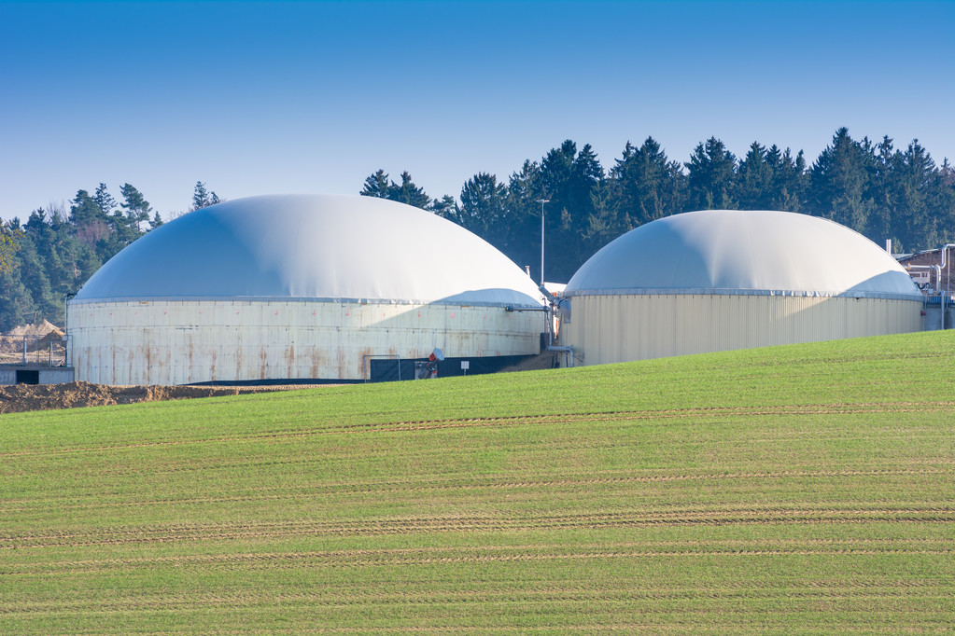
Venkov a energie - situace v EU
Obrácený vztah z konzumenta k producentu energie a energetických zdrojů
Podle statistické zprávy Evropské bioplynové asociace (EBA) produkce biometanu v Evropě v roce 2022 vzrostla na 44 TWh, což představuje nárůst o přibližně 20 %. Největší nárůst jeho výroby byl ve Francii, Itálii, Dánsku a Spojeném království.

Slide 5
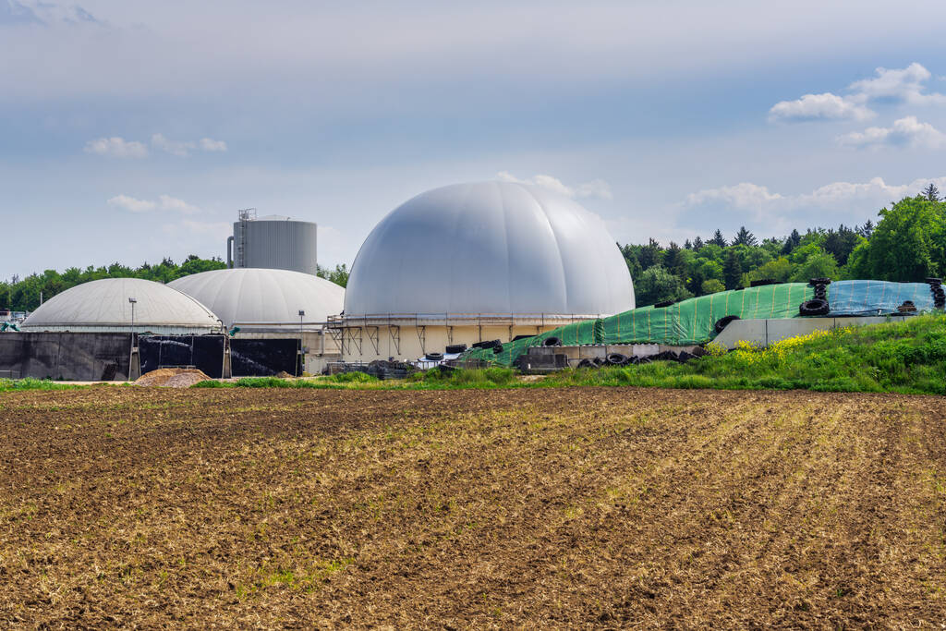
Venkov a energie - situace v ČR
Bioplynové a bioemtanové stanice
V Česku je v současnosti v provozu 14 biometanových stanic, které vyrábějí obnovitelný plyn vtláčený přímo do distribučních sítí.
Celkově v ČR funguje cca 600 běžných bioplynových stanic (BPS), z nichž většina zatím vyrábí elektřinu, ale postupně se transformují na výrobu biometanu.
Do roku 2030 chce Česká republika podle současných plánů státu mít zhruba stovku biometanových stanic, výroba by měla činit až 491 milionů metrů krychlových za rok.
2025 – Tři nové stanice na výrobu biometanu vznikly v Krakořicích na Olomoucku, Dobrušce na Rychnovsku a Dolní Lhotce na Havlíčkobrodsku.
https://www.efg-holding.cz/nova-era-biometanu-cesko-ho-podpori-aukci/

Slide 6
Evropská komise posvětila program podpory výroby biometanu v ČR
Evropská komise (EK) oficiálně schválila český program veřejné podpory zaměřený na výrobu biometanu.
Celkový rozpočet ve výši 3,7 miliardy eur (přibližně 90 miliard Kč) má do konce roku 2030 nastartovat transformaci české energetiky a výrazně přispět k odklonu od fosilních paliv a přispět k
naplnění cílů plánu REPowerEU.
Program je nastaven tak, aby výrobcům pokryl rozdíl mezi tržní cenou plynu a náklady na výrobu udržitelného biometanu.
https://www.czba.cz/aktuality/milnik-pro-cesky-biometan-evropska-komise-posvetila-program-podpory-v-hodnote-90-miliard-korun.html

Slide 7
Nová Éra Biometanu V Česku - Stát poprvé podpoří jeho výrobu Aukcí
Jaro 2026 Ministerstvo průmyslu a obchodu vyhlásilo novou aukci na provozní podporu biometanu
pro letošní rok.
Aukce je určena pro nové výrobny biometanu, přestavby stávajících výroben elektřiny na výrobny biometanu i zařízení k úpravě bioplynu na biometan.
Výrobny musí být uvedeny do provozu nejpozději do 31. prosince 2029.
Celkový objem soutěženého energetického výkonu je stanoven na 45 milionů kubíků biometanu ročně.
Součástí podmínek aukce jsou také nové požadavky na podíl pokročilého biometanu a emisní parametry.
Od uvedení výrobny do provozu bude muset podíl pokročilého biometanu, který je vyráběn výhradně z biologicky rozložitelného odpadu, nikoliv z cíleně pěstovaných plodin přesáhnout 35 %, od roku 2035 vzroste na více než 45 % a od roku 2040 na více než 55 %.
Rok 2025- schválení důležitých dokumentů:
Novely energetického zákona LEX OZE III
Strategie pro využívání biometanu a geotermální energie
Akčního plánu podpory rozvoje využívání biometanu do roku 2030
https://www.efg-holding.cz/nova-era-biometanu-cesko-ho-podpori-aukci/
Notes:
Maximální výše referenční aukční ceny byla stanovena na 3 000 Kč/MWh spalného tepla, přičemž vysoutěžená cena se bude od uvedení výrobny biometanu do provozu do skončení doby práva na podporu z aukce každoročně navyšovat o dvě procenta.
abídky do aukce bude možné podávat od 29. května do 31. července 2026 prostřednictvím datové schránky Ministerstva průmyslu a obchodu.

Slide 8
Uzavření Hormuzského průlivu a růst cen hnojiv
Evropa většinu svých hnojiv vyrábí z dováženého plynu, jehož ceny po únorovém uzavření Hormuzského průlivu prudce stouply, což vyhnalo ceny hnojiv na světových trzích přibližně o 70 procent nad úroveň roku 2024.
Brusel se rozhodl nepoužít nejrychlejší dostupné nástroje :
dočasné pozastavení cel na dovoz hnojiv z Ruska a Běloruska
zbrzdění zavedení uhlíkového cla na dovoz z třetích zemí s mírnějšími klimatickými pravidly
19.5. 2026
Evropská komise představila nový Akční plán pro hnojiva

Slide 9
Nový Akční plán pro hnojiva
Okamžitá podpora pro zemědělce: Komise uvolňuje finanční prostředky z nástrojů Společné zemědělské politiky (SZP), včetně zálohových plateb a využití krizové rezervy ke zmírnění dopadů vysokých nákladů na vstupy. Přesná částka navýšení rozpočtu však v plánu chybí
Podpora oběhového hospodářství: Důraz je kladen na nahrazení tradičních minerálních hnojiv organickými alternativami. Komise usnadňuje využívání digestátu z bioplynových stanic a dalších biologických hnojiv.
Posílení strategické autonomie: Evropa dlouhodobě dováží značný podíl dusíkatých a fosforečných hnojiv. Cílem plánu je stimulovat domácí průmysl, urychlit dekarbonizaci za využití obnovitelných zdrojů a snížit tak závislost na výkyvech na globálních trzích.
Inovace a precizní zemědělství: Akční plán cílí na efektivnější hospodaření s živinami a podporu investic do precizního zemědělství (např. využívání dronů, senzorů), což pomáhá snižovat plýtvání hnojivy

Slide 10
Alternativní hnojiva – snížení závislosti na dovozu
Biometan lze přímo i nepřímo využít k výrobě hnojiv.
Slouží jako obnovitelná náhrada fosilního zemního plynu, ze kterého se běžně vyrábí amoniak a následně dusíkatá hnojiva.
Digestát- vedlejší produkt výroby bioplynu-Organické hnojivo s rychle uvolnitelným dusíkem. Kromě dusíku (N) obsahuje také fosfor (P), draslík (K) a síru. Rostliny mohou dusík z digestátu vstřebat velmi efektivně (až z 60 %)
Hnojivo z larev hmyzu ( bráněnky) a hmyzího trusu ( dusíkaté hnojivo)
Ovčí vlna- (zadržuje vláhu, uvolňuje dusík, draslík, fosfor síru)
Biochar/biouhel ( pyrolýza dřeva, trávy..) zlepšuje fyzické vlastnosti půdy a vstřebávání živin
Producenti čistějších alternativ hnojiv by si mohli udržet bezplatné povolenky v rámci trhu s emisemi i po roce 2034.

Slide 11
Hlavní strategické dokumenty pro podporu bioekonomiky ve venkovských oblastech
Nová Strategie EU pro bioekonomiku (2025):. Zaměřuje se na přechod k cirkulární ekonomice založené na přírodě a posílení konkurenceschopnosti venkovských území.
Dlouhodobá vize pro venkovské oblasti EU (LTVRA): Strategie směřující k roku 2040, kde je udržitelná bioekonomika klíčovým pilířem pro zajištění sociální spravedlnosti a "spravedlivého přechodu" (just transition) na venkově.
Akční plán EU pro venkov a Pakt pro Venkov
Společná zemědělská politika (SZP) 2023–2027: Hlavní finanční nástroj

Slide 12
Klíčové iniciativy EU na podporu bioekonomiky ve venkovských oblastech
Regionální zaměření projektů :
Projekty EU, jako jsou RuralBioUp, BE-Rural a BioRural, vytvářejí regionální centra a sítě, které propojují místní aktéry s inovacemi, poradenstvím a nástroji.
Finanční mechanismy:
Strategické plány SZP nabízejí financování pro udržitelné lesní a zemědělské hospodaření, uhlíkové zemědělství a investice do biotechnologií.
Sdílení znalostí:
Aliance pro bioekonomiku ve venkovských oblastech (Rural Bioeconomy Alliance) a Evropská síť pro venkovskou bioekonomiku (ERBN) si kladou za cíl sdílet osvědčené postupy a vytvořit „jednotné kontaktní místo“ pro malé inovátory.
Notes:
European rural bioeconomy network

Slide 13

Rural Bioeconomy Alliance
Rural Bioeconomy Alliance, RBA, která byla založena 31. května 2023, je seskupením projektů financovaných z evropských fondů, jejichž cílem je urychlit a podpořit rozvoj iniciativ v oblasti bioekonomiky a cirkulární ekonomiky na venkově v EU.
https://www.shapingbio.eu/about/collaborations/
Zapojenými projekty jsou:
BioRural
MainstreamBIO
P2Green
RELIEF
SCALE-UP
COOPID
BioModel4Regions
ShapingBio
CEE2ACT
ROBIN
RuralBioUp
BIO2REG
BBioNets
Agriloop
Brilian
BioINSouth
Power4Bio

Slide 14
Děkuji Vám za pozornost

